Slide 1

Gruppe 3 Eine softrobotische Hand Kick-Off Präsentation 27.05.2021
Mitglieder:
Lukas Brömmling, Benjamin Dierk, Yannik Schneider, Ulrike Zöllinger, Florian Wolter

Slide 2
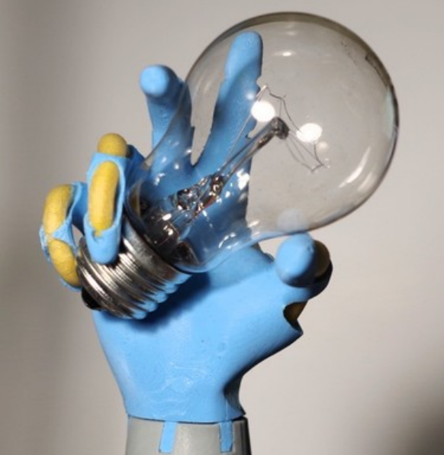
Ziel
Benchmarks: Visitenkarte Schwamm Farbtube
Was brauchen wir dafür?
1. Aktor
2. Exoskelett
3. Steuerung und Druckluft

Slide 3
Ziel
Benchmarks: Visitenkarte Schwamm Farbtube
Was brauchen wir dafür?
1. Aktor
2. Exoskelett
3. Steuerung und Druckluft

Slide 4
Roadmap
Aktor + Exoskelett
Konstruktion steht
Guss + Funktion eines Fingers
Aktor + Exoskelett
Alle Aktoren + Exoskelett komplett gedruckt + gegossen
Hand + Steuerung zusammengebaut
Greifplanung + Abgabe
Kick-Off:
27.05.2021
03.06.2021
17.06.2021
24.06.2021
16.07.2021

Slide 5
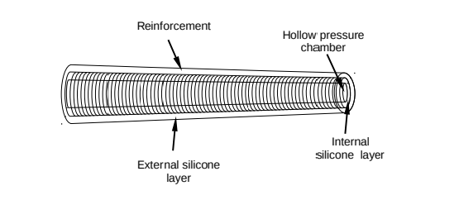
Aktor
Aufbau:

Slide 6
Aktor
Aufbau:
Verwendung von: SmoothOn SmoothSill 940(HG40) SmoothOn EcoFlex 0050(HG50)

Slide 7
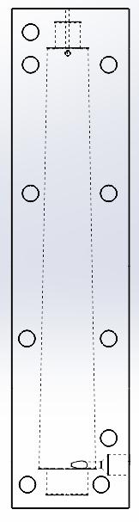
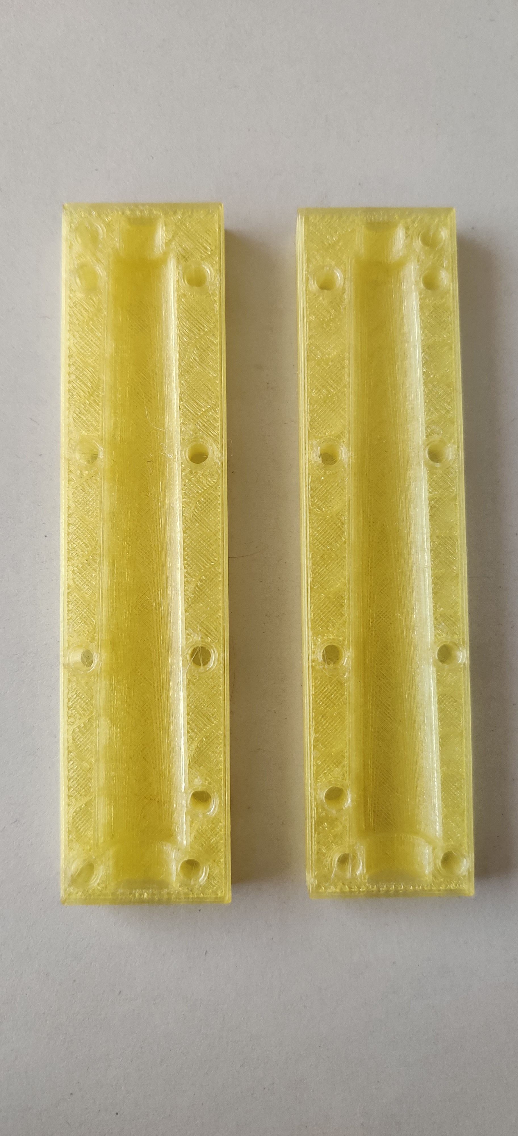
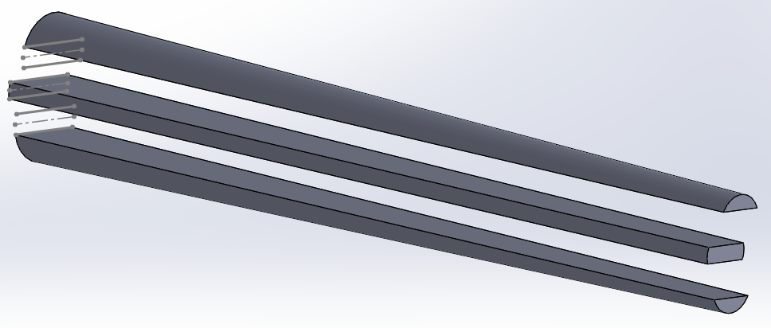
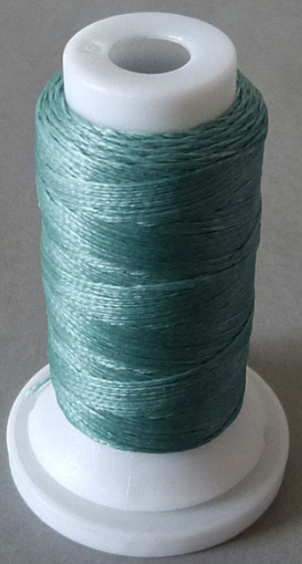
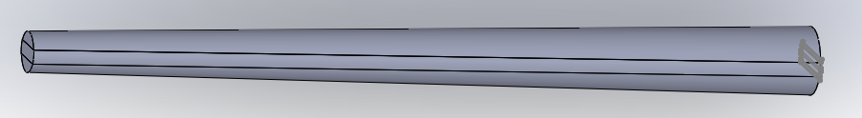
Aktor Schicht 1
Herstellung:
1. Polyestergarn dicht um Kern wickeln
2. In Form legen und gießen HG50

Slide 8
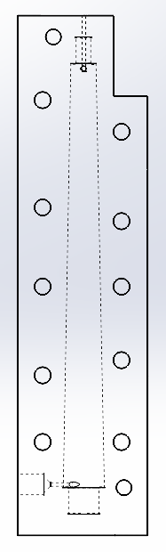
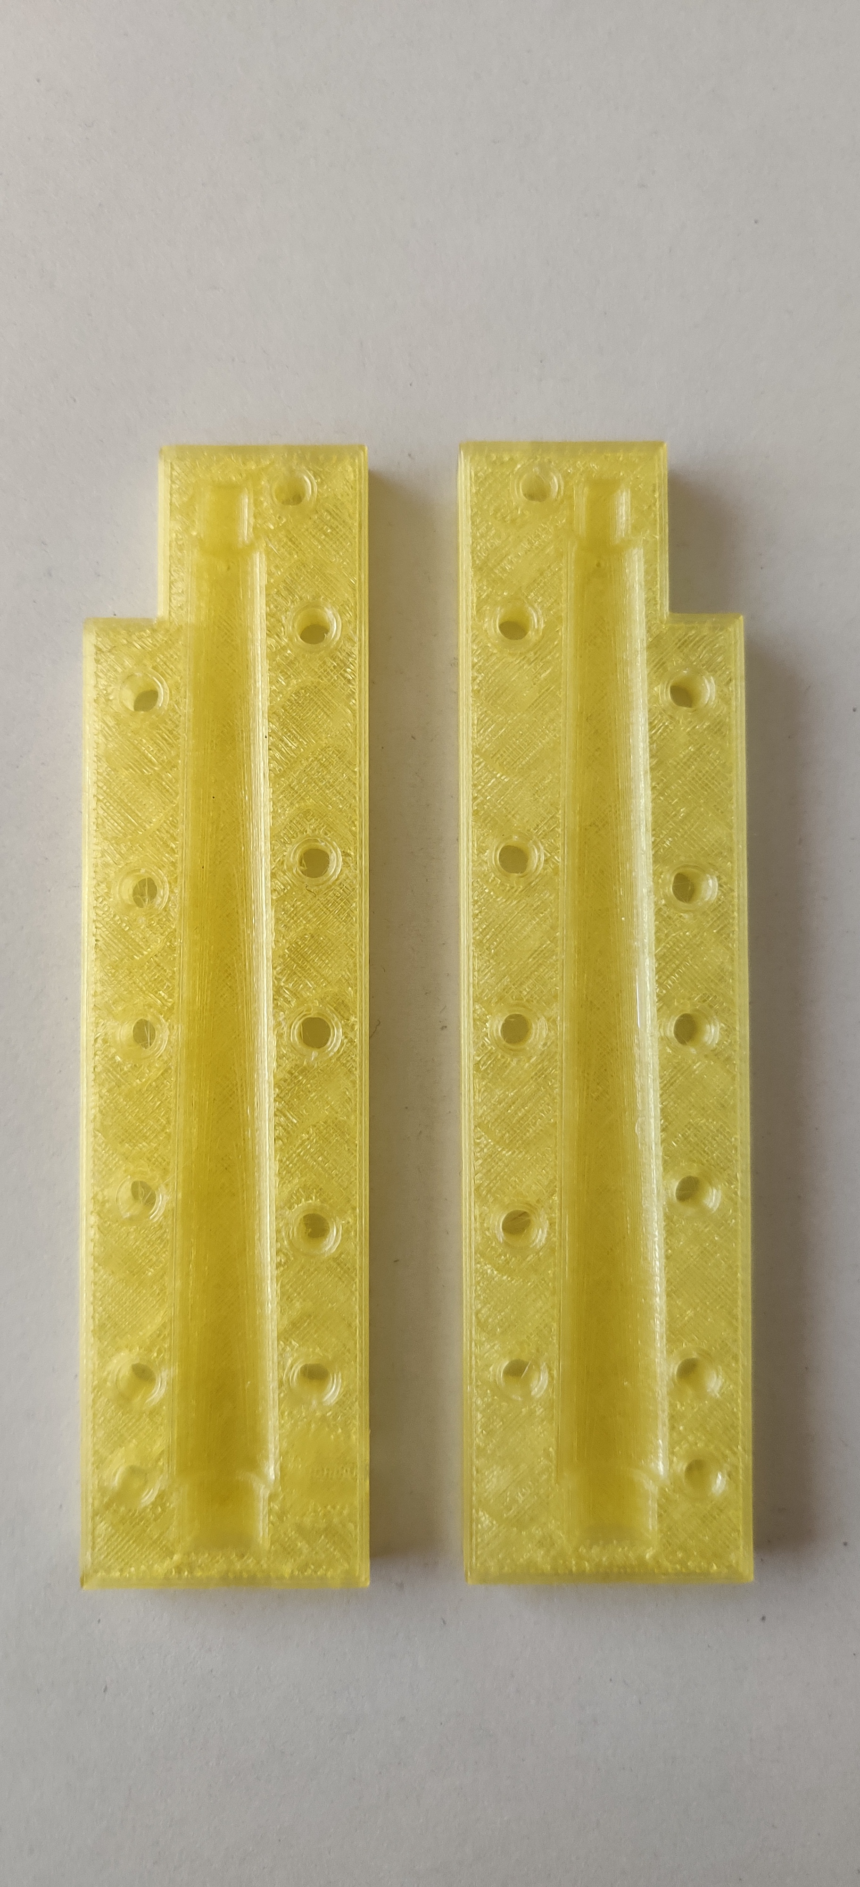
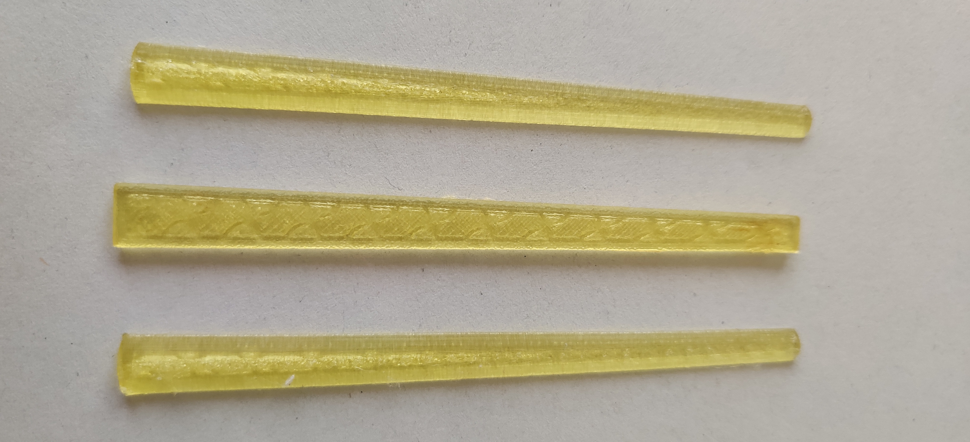
Aktor Schicht 2
Herstellung:
3. Entfernen aus der Form und des Kerns
4. Einsetzen eines kleineren Kerns und gießen HG50

Slide 9
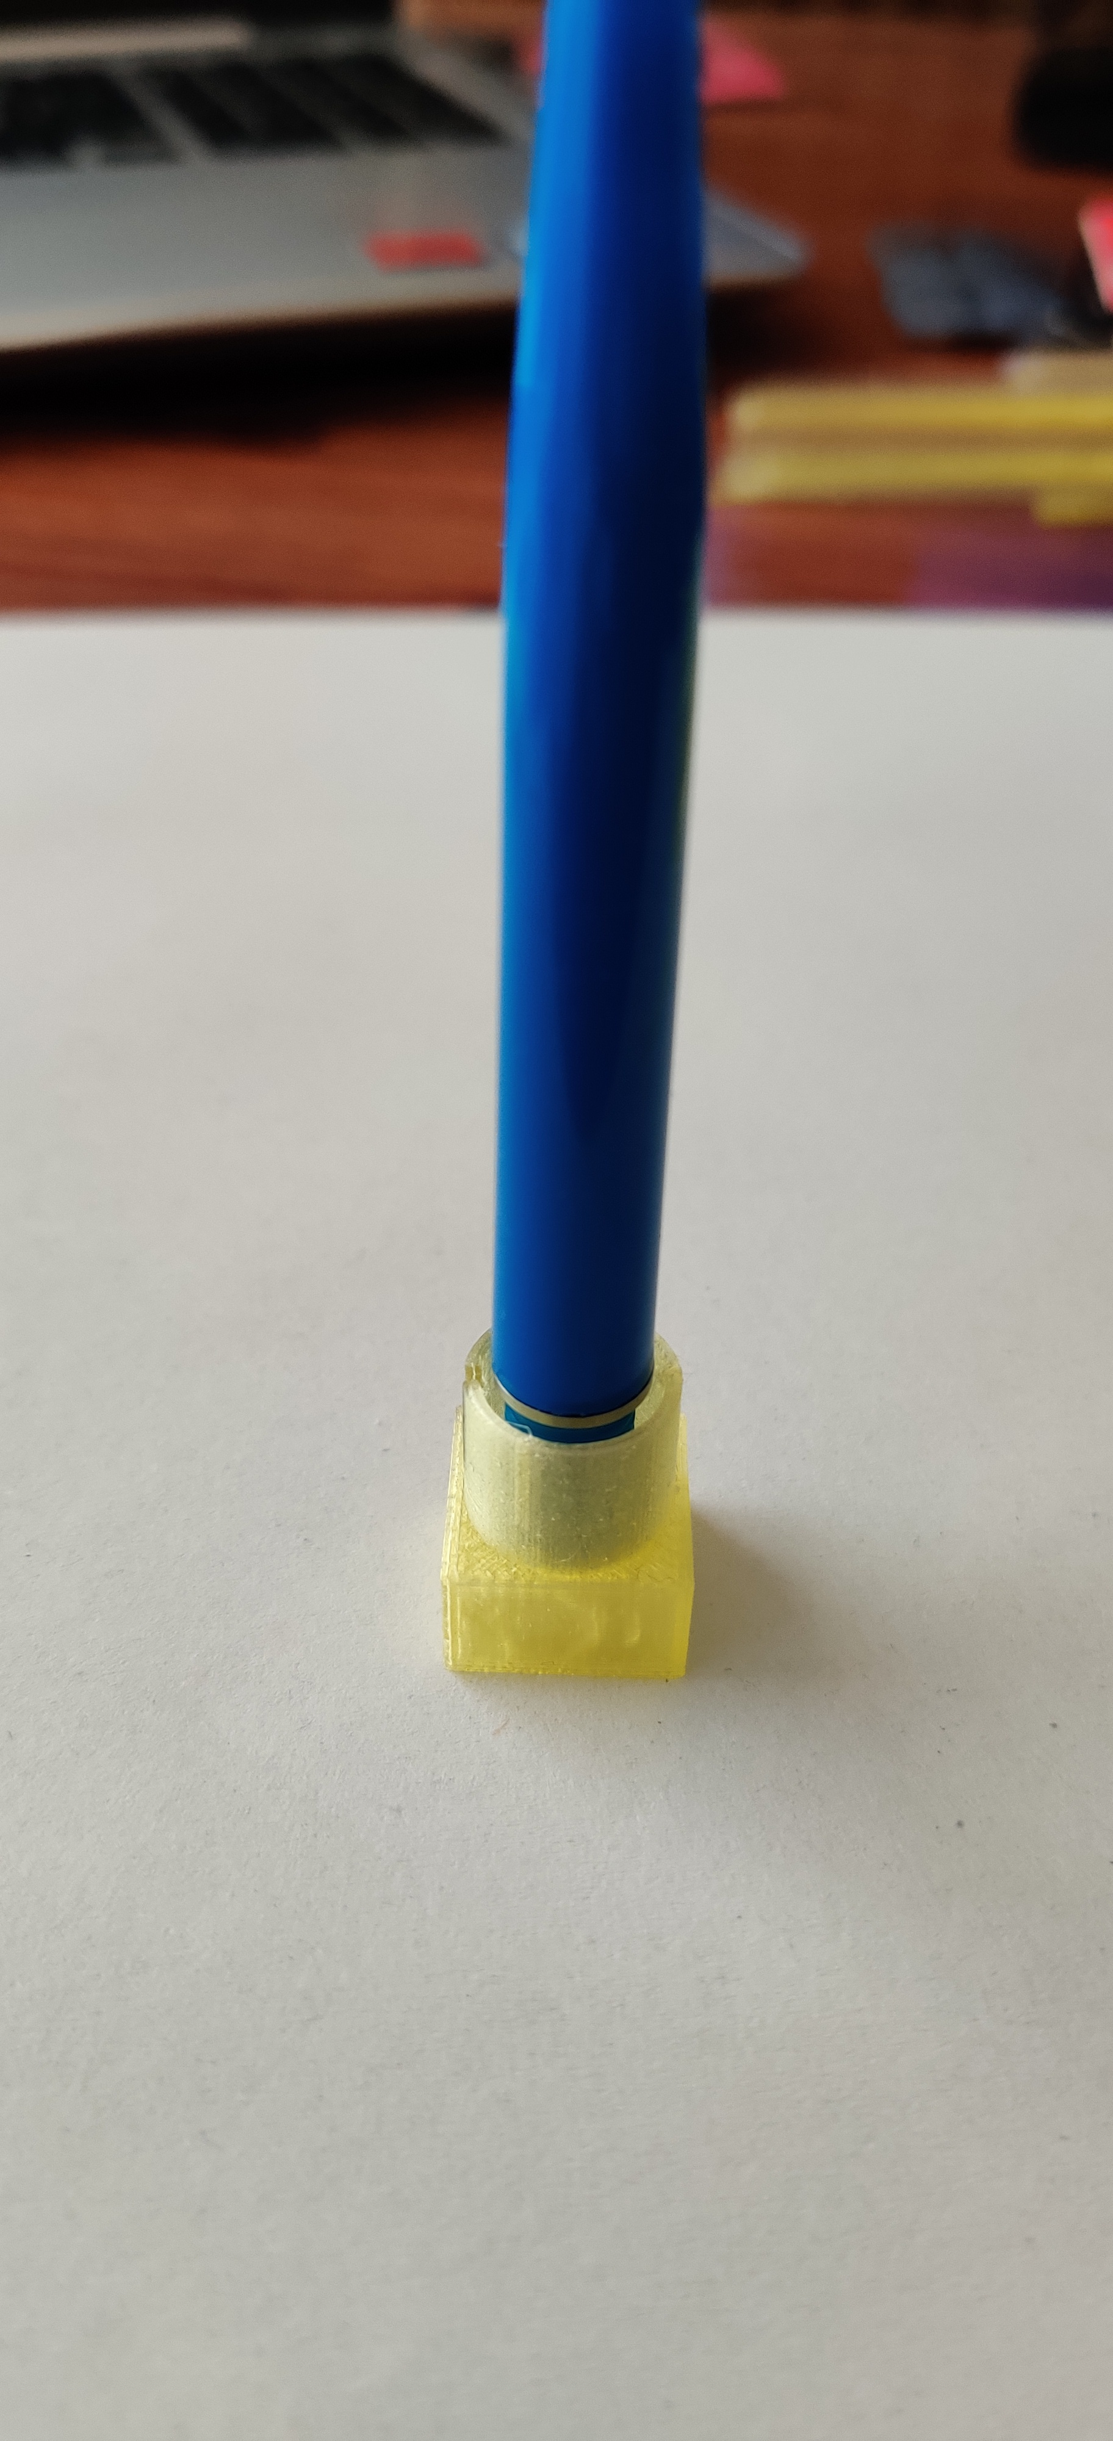
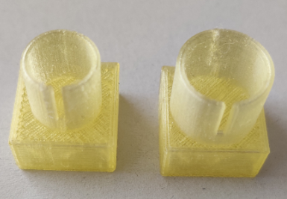
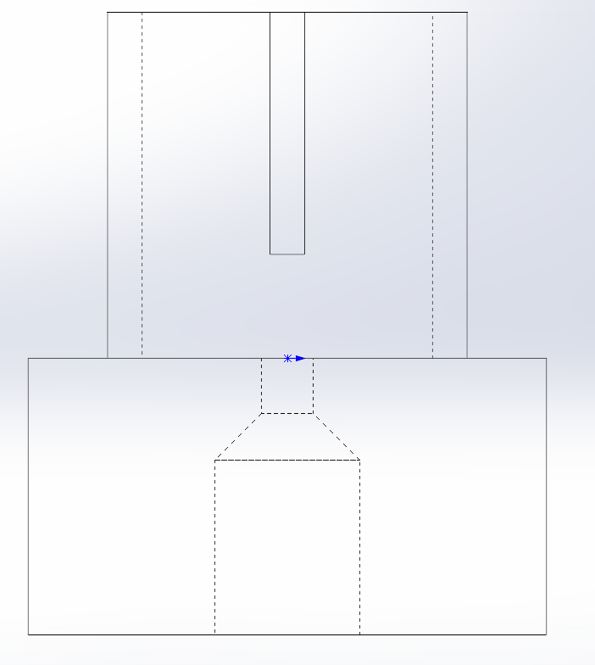
Aktor Kappen
Herstellung:
5. Entfernen aus der Form und des Kerns
6. Enden verschließen mit HG40

Slide 10
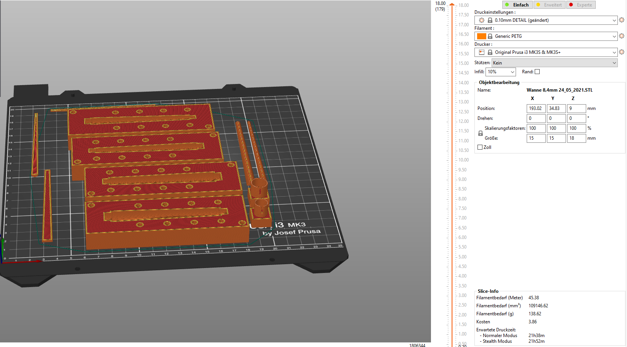
Entwicklung Aktor Formen
Benötigt:
-22h
-3,86€

Slide 11
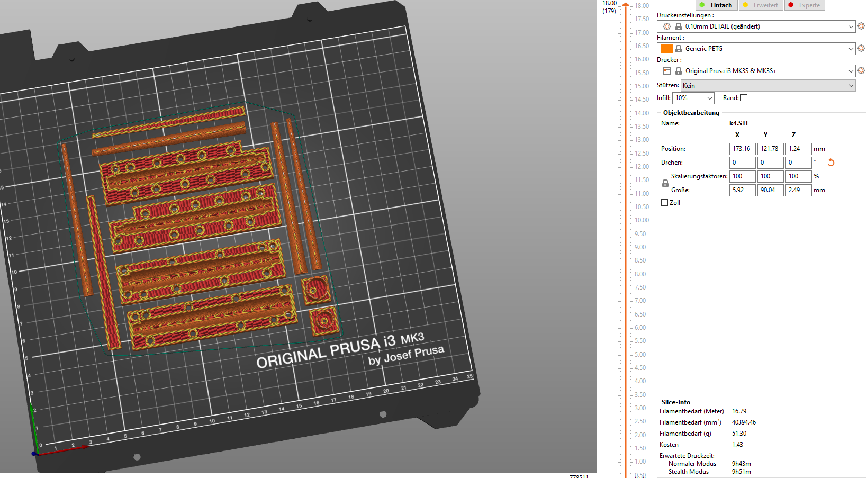
Entwicklung Aktor Formen
Benötigt:
-10h
-1,43€

Slide 12
Entwicklung Aktor Formen
Benötigt:
-10h
-1,43€
Einsparung:
Zeit 55%
Geld 63%

Slide 13
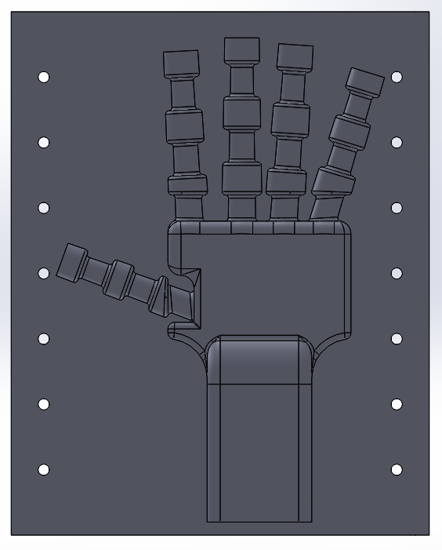
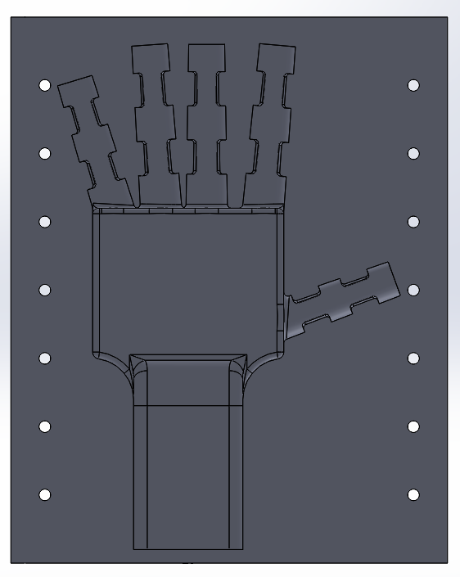
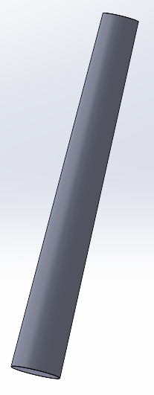
Exoskelett

Slide 14
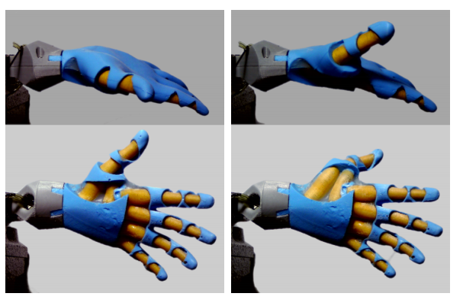
Exoskelett

Slide 15
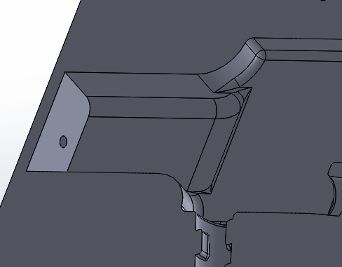
Exoskelett
- Verstauen der Steuerung
- Montage der Kupplung

Slide 16
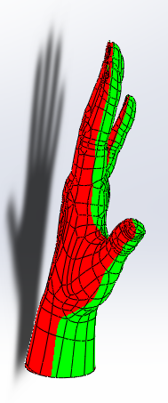
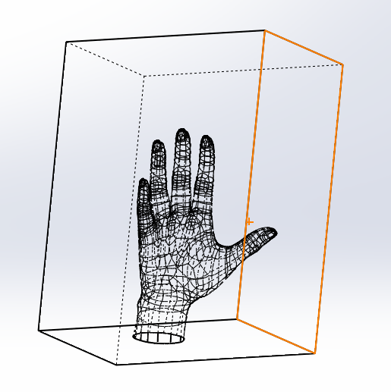
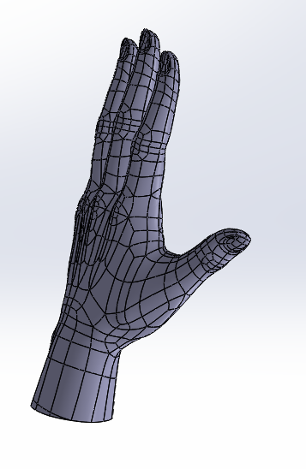
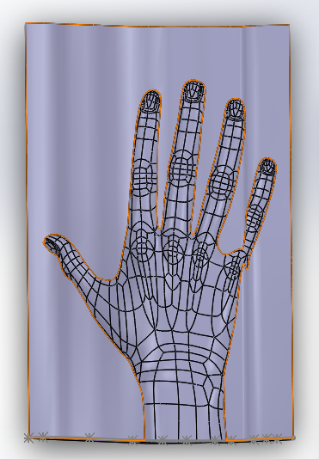
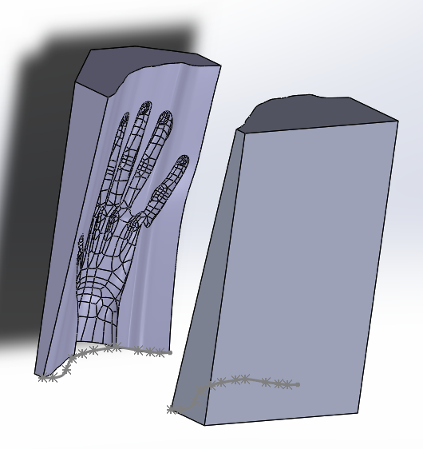
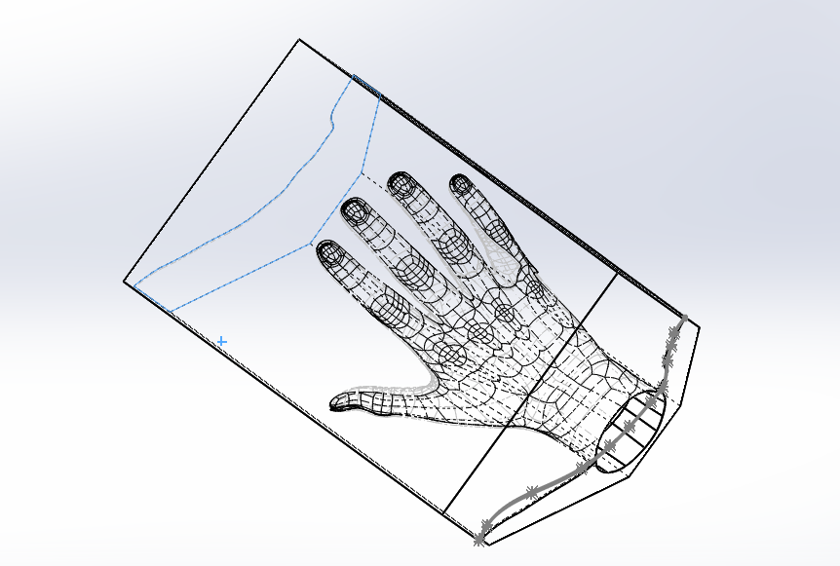
Exoskelett Alternative

Slide 17
Gibt es noch Fragen?

Slide 18
Vielen Dank für die Aufmerksamkeit!

